Slide 1
Aonad Rang 1-2
2020/21
Notes:
Nótaí do mhúinteoirí
Aonad Athraitheoirí Rang 1-2: Sleamhnán teidil (Gan bheochan)
Acknowledgements:
This resource has been published by GOAL as part of GOAL’s Development Education programme in Primary schools 2020.
All artwork for this resource has been designed in house by GOAL’s Design team in Honduras.
© GOAL 2020
Background:
GOAL Global is a humanitarian aid agency founded in 1977. GOAL has responded to many of the world’s major humanitarian crises, working with vulnerable communities in over 60 countries. Today, GOAL is supporting vulnerable communities in 13 programme countries across Africa, the Middle East and Latin America. Currently GOAL is applying its unique expertise in Emergency Response to the Global Covid-19 crisis. In addition to emergency response, GOAL also works towards: food & nutrition security, resilient health & sustainable livelihoods, and fostering Global Citizenship by recognising that we all share responsibility for a better world. We all need to work together as we strive to achieve GOAL’s mission: A world without poverty.

Slide 2
Aidhm
Daltaí a spreagadh le Spriocanna Domhanda na Náisiún Aontaithe a thuiscint agus cur leis na hiarrachtaí iad a bhaint amach trí pháirt a ghlacadh i ngníomhaíochtaí foghlama agus trí ghníomhartha fiúntacha a dhéanamh chun dea-athruithe a chur i bhfeidhm.
Notes:
Nótaí do mhúinteoirí
Aonad Athraitheoirí Rang 1-2: Sleamhnán aidhme (Gan bheochan)

Slide 3
Léargas ar an aonad
3 cheacht a bhaineann leis an gcuraclam
Sleamhnáin tharraingteacha le húsáid i Rang 1-2
Tá spreagthaigh ilmheán neadaithe sna sleamhnáin ionas nach gá dul ar an idirlíon (ach tá na naisc go léir sna nótaí sleamhnáin ar eagla go bhfuil siad de dhíth)
Tá tacaíocht chéim ar chéim don mhúinteoir le fáil sna nótaí sleamhnáin (smaointe chun an t-ábhar a leasú don fhoghlaim ar líne san áireamh)
Clár na nÁbhar | Cuid | Uimhir an tsleamhnáin
 | Naisc churaclaim agus intinní foghlama aonaid | 4-6
 | Ceacht 1: Is Athraitheoirí muid! | 8-16
 | Ceacht 2: Athraitheoirí agus Spriocanna Domhanda | 17-27
 | Ceacht 3: Athraitheoirí agus Spriocanna Domhanda | 28-35
Gach rud a theastaíonn chun múineadh díreach anois faoin athrú – ar fáil anseo in aon PowerPoint amháin!
Foirm a líonadh
Notes:
Aonad Athraitheoirí Rang 1-2: Sleamhnán léargais, clár ábhar san áireamh (Gan bheochan)
A Mhúinteoir, a chara,
Fáilte go clár Athraitheoirí GOAL. Tá lúcháir orainn go bhfuil tú féin agus do rang ag glacadh páirte ann!
Seo buneolas a chuideoidh leat agus tú ag dul don aonad Athraitheoirí sa rang.
Tá 3 cheacht san aonad Athraitheoirí. Tá na gníomhaíochtaí go léir ceaptha le bheith oiriúnach do dhaltaí rang 1-2.
Moltar duit na sleamhnáin go léir a sheinm agus na nótaí sleamhnáin a léamh roimh an rang. Is féidir mionsamhail de gach sleamhnán agus na nótaí a théann leo a phriontáil ar leathanach. Bain úsáid as an bhfeidhm PRINT – SETTING – NOTES PAGE.
Is beag obair ullmhúcháin atá le déanamh. An chéad uair a úsáidfidh tú an áis seo, beidh ort cártaí a phriontáil agus a ghearradh suas le haghaidh dhá ghníomhaíocht (Ceacht 1 – tuairim is deich leathanach). Faigh na cártaí ar ais ó na daltaí i ndiaidh an cheachta agus ní bheidh ort iad a dhéanamh arís.
Le linn an cheachta, taispeáin na sleamhnáin sa mhodh láithreora chun na gnéithe beochana a fheiceáil. Is annamh a bheidh ort theacht amach as an modh láithreora (beidh ort déanamh amhlaidh chun aiseolas ó na daltaí a chlóbhualadh ar shleamhnán), ach nuair is gá duit seo a dhéanamh, tá nod tugtha sna nótaí sleamhnáin.
De réir mar atá sibh ag dul do na ceachtanna Athraitheoirí agus/nó do na gníomhartha gaolmhara, ba bhreá linn a chluinstin cad é mar atá ag éirí leat féin agus le do rang. Cuir giolc chugainn le do chuid smaointe, tuairimí na ndaltaí, srl. @GoalNextGen agus bain úsáid as an haischlib #GOALchangemakers.
Má tá tuilleadh tacaíochta de dhíth ort, nó má ceisteanna agat faoin gclár, cuir scairt ar Jessica Sargeant ar 086 3542491 nó cuir ríomhphost chuici ar jsargeant@goal.ie agus tiocfaidh duine d’fhoireann na nAthraitheoirí ar ais i dteagmháil leat chomh luath agus is féidir.
Is mian linn ceiliúradh a dhéanamh ar do chuid rannpháirtíochta sa chlár Athraitheoirí, is cuma cé chomh beag nó mór léi. Más mian leat teastas aitheantais Athraitheoirí a fháil, mar aon le léarscáil mhór den domhan le cur ar an mballa i do sheomra ranga, níl le déanamh ach foirm shimplí a líonadh. Ní ghlacfaidh sé ach cúpla nóiméad. Tá sí le fáil anseo: https://forms.office.com/Pages/ResponsePage.aspx?id=eyyiaeokR0aD1EiqjbjOd_QIHIdzOSZPsrCMcGlMmkFUNTJVUTlVUlhWUTM2QVdNNFpUQ04zWjFVTy4u
Jessica Sargeant – Oifigeach Oideachais Forbartha

Slide 4
Naisc churaclaim agus intinní foghlama aonaid
Sleamhnáin 4-6
Notes:
Nótaí do mhúinteoirí
Aonad na nAthraitheoirí Rang 1 – 2 : Naisc churaclaim agus intinní foghlama an aonaid (sleamhnán teidil) (Gan bheochan)

Slide 5
Naisc churaclaim
Drámaíocht | Snáith | Snáithaonad
 | Drámaíocht chun mothúcháin, eolas agus idéanna a iniúchadh, d’fhonn tuiscint a chothú | Iniúchadh agus déanamh drámaíochta Machnamh a dhéanamh ar an drámaíocht Comhoibriú agus cumarsáid i ndéanamh drámaíochta
Teangacha | Gné | Toradh foghlama
 | Cumarsáid | Rannpháirtíocht, foghlaim agus aird Gnásanna sóisialta agus feasacht ar dhaoine eile
 | An tuiscint | Tuiscint a léiriú trí bheith in ann treoracha a thabhairt agus a leanúint, téacsanna a thuiscint agus cás a shonrú go soiléir
 | Iniúchadh agus úsáid | Athinsint agus mionléiriú Teanga a úsáid ar bhealach spraíúil chruthaitheach Cur síos, tuar agus athmhachnamh
OSPS | Snáith | Snáithaonad
 | Mise | An féinaitheantas Ag fás agus ag athrú (braistintí agus mothúcháin)
 | Mise agus an domhan mór | Ag forbairt saoránachta
Notes:
Nótaí do mhúinteoirí
Aonad na nAthraitheoirí Rang 1 – 2: Sleamhnán na nasc curaclaim (Gan bheochan)

Slide 6
Intinní foghlama
Ceachtanna 1 - 3
Táimid ag foghlaim …
le hanálú a úsáid le bheith socair suaimhneach
le plé a dhéanamh ar an rud is Athraitheoir ann
leis an difear idir riachtanais agus mianta a aithint
lena aithint gur plean atá i Spriocanna Domhanda na Náisiún Aontaithe chun gur fearrde an domhan é dá mbarr
leis an dlúthpháirtíocht a mhíniú trínár mbriathra féin
le labhairt faoi charachtair agus le rólimirt a dhéanamh orthu mar chuid de scéal
le gníomh athraitheora a bheartú chun an dlúthpháirtíocht a léiriú / daoine eile a chur ar an eolas faoi na Spriocanna Domhanda
Notes:
Nótaí do mhúinteoirí
Aonad na nAthraitheoirí Rang 1 – 2: Intinní foghlama don 3 cheacht san aonad (Gan bheochan)
Ag brath ar do rang, seans gur mhaith leat intinní foghlama an aonaid a chur in iúl sula dtosaíonn tú ar an gcéad cheacht. Más amhlaidh gur mhaith, thiocfadh leat iarraidh ar chúpla dalta na hintinní foghlama atá ar an sleamhnán a léamh os ard, agus an teanga a shoiléiriú/a leasú de réir mar is gá.

Slide 7
Ceachtanna 1-3
Sleamhnáin 8-39
Notes:
Nótaí do mhúinteoirí
Aonad na nAthraitheoirí Rang 1 – 2: Ceachtanna 1-3 (sleamhnán teidil) (Gan bheochan)

Slide 8
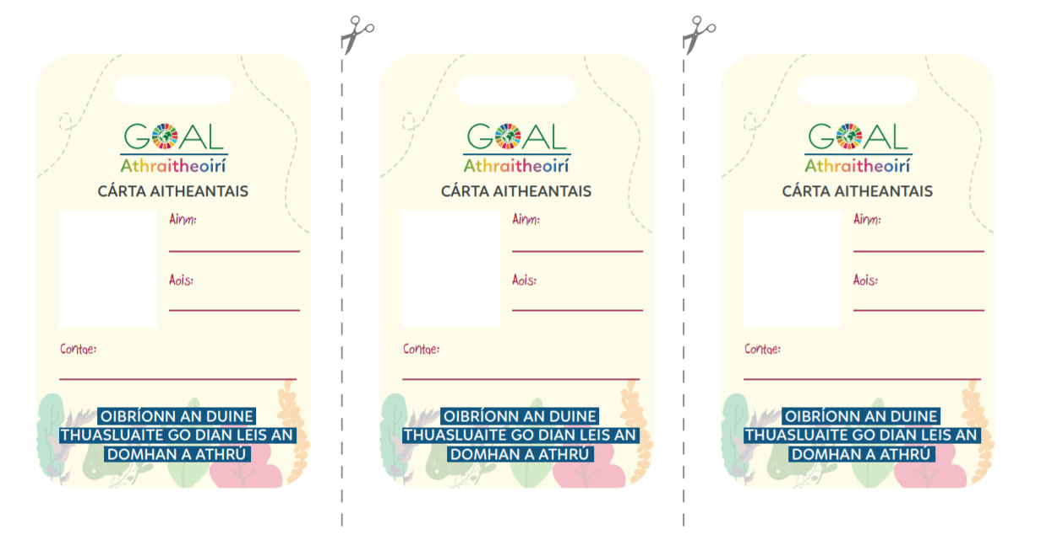
Ceacht 1
Is Athraitheoirí muid!
Intinní foghlama
Táimid ag foghlaim…
le hanálú le bheith socair suaimhneach
le plé a dhéanamh ar an rud is Athraitheoir ann
Ábhar
Beidh cártaí aitheantais, ceann an dalta, ag teastáil. Féach Sleamhnán 15.
Notes:
Nótaí do mhúinteoirí
Aonad na nAthraitheoirí Rang 1 – 2: Ceacht 1 (sleamhnán teidil le hintinní foghlama agus nóta faoi ábhair) (Gan bheochan)
NB: Sula ndéanfaidh tú an ceacht seo, beidh ort cárta aitheantais Athraitheora an duine a phriontáil agus a ghearradh le haghaidh gach aon dalta i do rang (féach Sleamhnán 15).
Ní gá ábhair a ullmhú roimh ré ach amháin don cheacht seo.
Ag brath ar do rang, seans gur mhaith leat na hintinní foghlama do Cheacht 3 a chur in iúl do na daltaí sula dtosaíonn tú ar an gceacht, agus an teanga a shoiléiriú/a leasú de réir mar is gá.

Slide 9
Ceacht 1
Cuid 2
Ainmnigh roinnt mothúcháin agus braistintí éagsúla.
An gceapann tú go bhfuil sé normálta na mothúcháin seo go léir a bheith ort in amanna difriúla?
An gceapann tú gur féidir a bheith sásta an t-am ar fad?
Cad iad na mothúcháin is deacra?
Má éiríonn mothúchán róláidir, céard is féidir linn a dhéanamh chun suaimhniú nó aireachtáil níos fearr?
An bhfuil cabhair ó dhaoine eile ag teastáil, nó an féidir linn sinn féin a shuaimhniú?
Notes:
Nótaí do mhúinteoirí
Aonad na nAthraitheoirí Rang 1 – 2: Ceacht 1/Cuid 1 (6 bheochan ag * - nochtar na ceisteanna le beochan, ceann ar cheann)
* Nocht na ceisteanna le beochan, ceann ar cheann.
Léigh na ceisteanna amach os ard, ag soiléiriú/ag leasú na teanga de réir mar is gá.
Spreag oiread daltaí agus is féidir freagra a thabhairt.
Ceist 1: Tá nod físiúil go díreach i ndiaidh cheist 1 – seans go gcuideoidh sé leis na páistí mothúcháin a ainmniú.
Ceist 2: Freagra = Ceapaim
Ceist 3: Freagra = Ní cheapaim

Slide 10
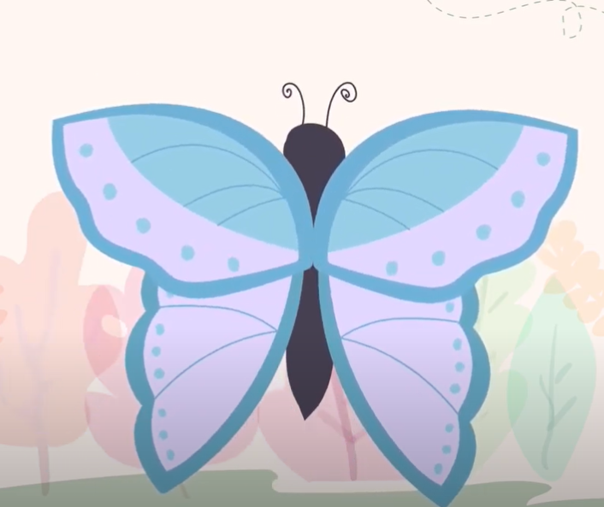
Ceacht 1
Cuid 2
An bhfuil tú níos suaimhní anois?
Notes:
Nótaí do mhúinteoirí
Aonad na nAthraitheoirí Rang 1 – 2: Ceacht 1/Cuid 2 (Beochan amháin ag *)
Mínigh gur bealach amháin chun mothú níos suaimhní é análú isteach is amach go mall agus go domhain.
Abair leis an rang go bhfuil siad chun análú a chleachtadh mar dhóigh chun mothú suaimhneach. In amanna, is cuidiú é rud éigin a shamhlú san am céanna agus muid ag análú, chun cuidiú linn ár gcuid análaithe a mhoilliú.
Ag brath ar do rang, seans gur mhaith leat an t-análú a thaispeáint dóibh ar dtús agus ansin iarraidh orthu an dara agus an tríú hanáil chleachtaidh a dhéanamh in éineacht leat.
Tá treoir don ghníomhaíocht análaithe le fáil i bhfíseán. Cliceáil ar an íomhá den fhéileacán lena sheinm. Tá sé le fáil anseo freisin: https://youtu.be/WAd55dolYl4 (leagan Gaeilge)
https://youtu.be/BqGQoZTo3CY (leagan Béarla).
Seachas an físeán, is féidir leat an treoir seo thíos a léamh amach:
Tabhair na lámha le chéile, na bosa le chéile. Cuimhnigh gur féileacán atá sna lámha agat, na sciatháin dúnta lena chéile. Déanfaidh mise comhaireamh, agus leis an gcomhaireamh osclóimid na sciatháin agus tarraingeofar anáil isteach.
Muid uilig in éineacht: 1, 2, 3, 4. Anois leis an anáil amach, na sciatháin á ndúnadh, 1, 2, 3, 4.
Anois, déanfaidh muid an t-iomlán cúpla uair i ndiaidh a chéile.
Anáil isteach 1, 2, 3, 4 oscailte - anáil amach 1, 2, 3, 4 dúnta. [abair líne seo dhá uair eile]
Má tá an físeán in úsáid agat, seans gur mhaith leat é a chasadh an dara huair. Más i ngaelscoil atá tú, b’fhéidir gur mhaith leat an físeán Gaeilge a chasadh ar dtús agus ansin an físeán Béarla an dara huair. Más i scoil Bhéarla atá tú, b’fhéidir gur mhaith leat an físeán Béarla a chasadh ar dtús agus ansin an físeán Gaeilge an dara huair.
* Ag deireadh na gníomhaíochta análaithe, nocht ceist le beochan do na daltaí ag fiafraí an mothaíonn siad níos suaimhní anois.
Buneolas
Féadann sé a bheith an-úsáideach gníomhaíochtaí suaimhnithe, cosúil leis an ngníomhaíocht análaithe seo, a dhéanamh ag tús ceachtanna Oideachas Forbartha / Oideachas Saoránachta Domhanda. Cuidíonn siad leis na daltaí socrú síos agus a thabhairt faoi deara conas a mhothaíonn siad sula ndíríonn siad a n-aird ar an domhan mór lasmuigh.

Slide 11
Ceacht 1
Cuid 3
Céard is Athraitheoir ann, dar leat?
An féidir leat roinnt Athraitheoirí a ainmniú?
An Athraitheoir tú féin, nó an ndearna tú aon rud riamh chun an domhan a athrú?
Notes:
Nótaí do mhúinteoirí
Aonad na nAthraitheoirí Rang 1 – 2: Ceacht 1/Cuid 3 (3 bheochan, ceann i ndiaidh a chéile ag *)
Mínigh go bhfuil an rang chun páirt a ghlacadh i gclár dar teideal Athraitheoirí GOAL.
* Nocht trí cheist le beochan ceann ar cheann.
Léigh na ceisteanna seo amach os ard, ag soiléiriú/ag leasú na teanga de réir mar is gá.
Spreag an oiread páistí agus is féidir le freagra a thabhairt.
Ceist 1: Nod – Is Athraitheoir é duine a fheiceann fadhb nó bearna, a smaoiníonn ar dhóigh leis an bhfadhb a réiteach, le rudaí a fheabhsú nó le rudaí a athrú, agus a thograíonn ar rud éigin a dhéanamh faoi.
Ceist 2: Nod – An bhfuil duine ar bith sa scoil seo nó sa bhaile, nó duine ar bith atá feicthe agat ar an teilifís nó ar líne atá i ndiaidh rud éigin a dhéanamh le fadhb ar an domhan seo a athrú?
Ceist 3: Nod – smaoinigh ar na huaireanta sin a réitigh tú féin fadhb / a chuidigh tú le duine eile / a bhí tú cineálta le cara brónach / a thug tú aire don timpeallacht.

Slide 12
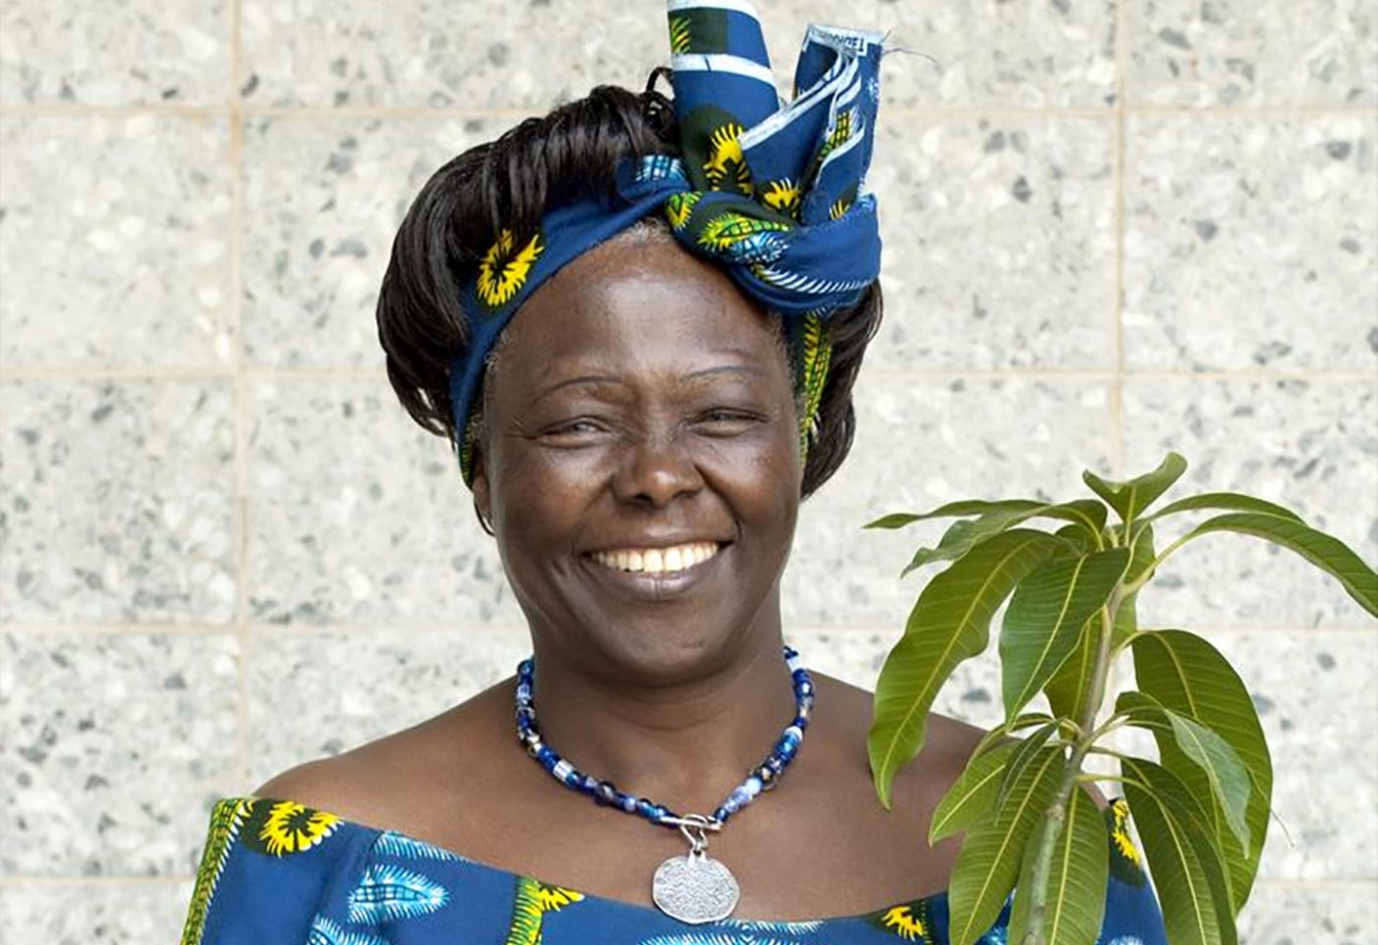
Ceacht 1
Cuid 4
Cén tAthraitheoir atá i gceist san fhíseán?
Cén fhadhb a fheiceann an tAthraitheoir sin?
Cén gníomh a dhéanann an tAthraitheoir sin?
Cad é a dhéanann na hainmhithe eile?
Cad é a deir an Dordéan leis na hainmhithe eile?
Notes:
Nótaí do mhúinteoirí
Aonad na nAthraitheoirí Rang 1-2: Ceacht 1/Cuid 4 (Beochan amháin ag*)
Mínigh don rang go bhfuil siad chun breathnú ar fhíseán gearr (2 nóiméad).
Agus iad ag breathnú air, ní mór dóibh cluas le héisteacht a chur orthu chun na freagraí ar na ceisteanna faoin bhfíseán a fháil/a lorg.
Léigh na ceisteanna ar an sleamhnán os ard, agus an teanga á soiléiriú/á hoiriúnú mar is gá.
Seinn an físeán ach cliceáil ar an íomhá den dordéan. Tá sé le fáil anseo freisin: https://youtu.be/f3sCATyn_e0 (an leagan Béarla); https://youtu.be/Qb8SUEgeGQ8 (an leagan Gaeilge).
Ag brath ar do rang, b’fhéidir go gcinnfeá an físeán a sheinm an dara huair. Dá mba rud é gur Gaelscoil í an scoil, d’fhéadfadh sé gur mhaith leat an físeán a sheinm i nGaeilge ar dtús agus i mBéarla an dara huair. Dá mba rud é gur scoil lánBhéarla í an scoil, d’fhéadfadh sé gur mhaith leat an físeán a sheinm i mBéarla ar dtús agus i nGaeilge an dara huair.
Pléigh an físeán trí na ceisteanna ar an sleamhnán a úsáid mar leideanna.
* Nocht pictiúr de Wangari Maathai le beochan
Mínigh gurb í Wangari Maathai (1940-2011) an bhean san fhíseán. Céiniach baineann agus Athraitheoir spreagúil ab ea í a chuidigh le mná agus cailíní eile agus a chuir cuid mhór crann chun cuidiú le gach duine agus lenár bpláinéad.
.
Faisnéis chúlra
Ba ghníomhaí Céiniach sóisialta comhshaoil agus polaitiúil í Wangari Maathai (1940-2011). Sháraigh sí idirdhealú inscne agus mionlaigh eitnigh agus tháinig sí chun bheith ina ceannaire spreagúil agus ina hathraitheoir. Nuair a bhí sí 20 bliain d’aois, bhuaigh sí scoláireacht chun staidéar a dhéanamh i Stáit Aontaithe Mheiriceá agus bhain sí PHD amach ina dhiaidh sin in Ollscoil Nairobi. In 1977, bhunaigh sí Gluaiseacht an Chreasa Ghlais, eagraíocht neamhrialtasach comhshaoil dírithe ar chrainn a chur, ar an gcomhshaol a chaomhnú agus ar chearta na mban. Toghadh chuig parlaimint na Céinia in 2002 í. Bhí sí ar an gcéad bhean Afracach dá raibh ann le Duais Nobel na Síochána a bhuachan (in 2004). In 2005, toghadh í mar an chéad uachtarán ar Chomhairle Eacnamaíoch, Shóisialta agus Cultúir Aontas na hAfraice.
De réir Wangari Maathai is gá dúinn uile oibriú go dian chun difear a dhéanamh inár gcuid comharsanachtaí, réigiún agus tíortha agus ar domhan ar an iomlán. Chuige sin ní mór dúinn oibriú go dian, comhoibriú le chéile, agus féachaint chuige gur gníomhairí feabhsaithe chun athraithe muid.
(Wangari Maathai (2010), Replenishing the Earth: Spiritual Values for Healing Ourselves and the World)

Slide 13
Ceacht 1
Cuid 5
Chun bheith inár nAthraitheoirí GOAL, is gá dúinn gluaiseacht draíochta athraitheach nó chlaochlaitheach a chumadh.
Déanaimis ár machnamh air sin…
Cé na gluaiseachtaí draíochta a d’fhéadfadh a bheith maith?
Tar éis comhaireamh go dtí a trí, seasaimis suas, lascaimis ár slata draíochta agus screadaimis “ATHRAITHEOIRÍ!” agus san am céanna déanaimis ár ngluaiseachtaí athraitheoirí draíochta.
A haon…a dó…a trí…
Maith thú! Is Athraitheoir GOAL thú!
Notes:
Nótaí do mhúinteoirí
Aonad na nAthraitheoirí Rang 1-2: Ceacht 1/Cuid 5
(Beochan amháin ag*)
Clár is ea Athraitheoirí GOAL atá á reáchtáil ag eagraíocht nó carthanas ar a dtugtar GOAL. Tá lucht GOAL ag obair chun cuidiú leis na Spriocanna Domhanda a bhaint amach agus lena chinntiú go mbeidh bia, uisce glan, cógas agus scoileanna ar fáil do dhaoine i dtíortha bochta.
Léigh trí na pointí ar an sleamhnán, agus an teanga á soiléiriú/á hoiriúnú mar is gá.
Má bhíonn roinnt nod de dhíth ar na páistí chun teacht ar smaointe le haghaidh gluaiseachtaí draíochta, iarr ar 2-3 pháiste a gcuid gluaiseachtaí draíochta a léiriú agus is féidir leis an gcuid eile den rang iad a aithris nó a chóiriú.
* Nocht comhghairdeas le beochan
Iarr ar na daltaí suí síos.

Slide 14
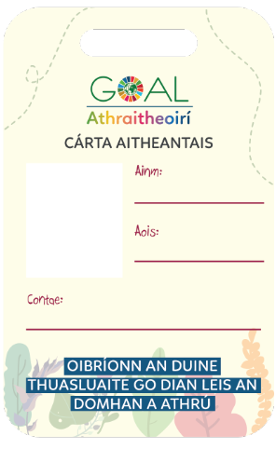
Ceacht 1
Cuid 5
Agus sibh in bhur nAthraitheoirí, beidh cárta aitheantais oifigiúil de dhíth oraibh ionas go mbeadh a fhios ag cách cé sibh féin.
Seo cárta aitheantais glan.
Líon isteach d’ainm, d’aois agus an contae ina bhfuil do scoil. Is féidir leat pictiúr díot féin a tharraingt ar an mbosca in aisce le d’ainm/le d’aois nó is féidir ceann a ghreamú de sin.
Notes:
Nótaí do mhúinteoirí
Aonad na nAthraitheoirí Rang 1 – 2: Ceacht 1/Cuid 5 (Gan bheochan)
Léigh trí na pointí ar an sleamhnán, agus an teanga á soiléiriú/á hoiriúnú mar is gá.
Sa spás in aice le ‘contae’, mínigh gur cheart do na daltaí an contae ina bhfuil an scoil suite a scríobh ann.
Dáil cóip amháin de chárta bán aitheantais Athraitheora ar gach dalta. Tá na cártaí aitheantais le fáil ar an gcéad sleamhnán eile (#15). ). Is féidir 3 chárta aitheantais a phriontáil ar gach leathanach A4. D’fhéadfá a iarraidh ar na daltaí a gcárta aitheantais a ghreamú de chárta ionas go mbeadh sé níos marthanaí fós.
Ag brath ar do rang féin, b’fhéidir gur mhaith leat a iarraidh ar na daltaí an focal ATHRAITHEOIR a scríobh go deas maisiúil ar chúl a gcártaí aitheantais.
NB: Beidh cártaí aitheantais na nAthraitheoirí de dhíth i gceacht 2. Ag brath ar do rang, b’fhéidir gur mhaith leat na cártaí a bhailiú tar éis gach ranga.
Nóta leasaithe:
Ag brath ar chúrsaí ama, ba chóir an ghníomhaíocht seo a dhéanamh mar obair bhaile.
I gcomhthéacs na foghlama ar líne, thiocfadh leat an cárta aitheantais Athraitheora a chur ar fáil ar ardán na scoile nó a iarraidh ar na daltaí a gcárta aitheantais Athraitheora féin a dhearadh agus a dhéanamh.

Slide 15
Ceacht 1
Ábhair do Chuid 5
Notes:
Nótaí do mhúinteoirí
Aonad na nAthraitheoirí Rang 1 – 2: Ceacht 1/Ábhair do Chuid 5 (féach an sleamhnán roimhe seo)

Slide 16
Ceacht 1
Cuid 6
Seas suas i d’áit.
Táimid chun sealaíocht a dhéanamh ag umhlú, duine i ndiaidh duine, go dtí go mbeidh umhlú déanta againn uile.
A luaithe a bheidh umhlú déanta agat, tosaigh ar bhualadh bos a dhéanamh agus lean ort ag bualadh bos go dtí go mbeidh umhlú déanta ag gach duine.
Nuair a bheidh sealaíocht déanta againn uile air sin, béicfimid amach:
MAITH SIBH, A ATHRAITHEOIRÍ!
Notes:
Nótaí do mhúinteoirí
Aonad na nAthraitheoirí Rang 1 – 2: Ceacht 1/Cuid 7 (Gan bheochan)
Léigh na céimeanna ar an sleamhnán amach os ard agus déan dá réir.

Slide 17
Ceacht 2
Athraitheoirí Spriocanna Domhanda
Intinní foghlama
análú a úsáid le bheith socair suaimhneach
dealú a dhéanamh idir riachtanais agus mianta
a aithint gur plean atá i Spriocanna Domhanda na Náisiún Aontaithe chun gur fearrde an domhan é dá mbarr
an dlúthpháirtíocht a mhíniú trínár mbriathra féin
labhairt faoi charachtair agus rólimirt a dhéanamh orthu mar chuid de scéal
Notes:
Nótaí do mhúinteoirí
Aonad na nAthraitheoirí Rang 1 – 2: Ceacht 2 (sleamhnán teidil le hintinní foghlama) (Gan bheochan)
Ag brath ar do rang féin, b’fhéidir gur mhaith leat na hintinní foghlama do Cheacht 2 a chur in iúl do na daltaí sula dtosaíonn sibh, ag soiléiriú/ag leasú na teanga de réir mar is gá.

Slide 18
Ceacht 2
Cuid 1
FOR JESSICA: Insert visual of the butterfly from GOALs breathing activity vid. Embed link (to the clip in Irish for Gaeilge slides and English clip for English slides) so teachers can click and watch without leaving PowerPoint
An bhfuil tú níos suaimhní anois?
Notes:
Nótaí do mhúinteoirí
Aonad na nAthraitheoirí Rang 1 – 2: Ceacht 2/Cuid 1 (Beochan amháin ag *)
Mínigh gur bealach amháin chun mothú níos suaimhní é análú isteach is amach go mall agus go domhain.
Abair leis an rang go bhfuil siad chun análú a chleachtadh le go mothóidh siad suaimhneach. In amanna, is cuidiú é rud éigin a shamhlú san am céanna agus muid ag análú, chun cuidiú linn ár gcuid análaithe a mhoilliú.
Ag brath ar do rang, seans gur mhaith leat an t-análú a thaispeáint dóibh ar dtús agus ansin a iarraidh orthu an dara agus an tríú hanáil chleachtaidh a dhéanamh in éineacht leat.
Tá treoir don ghníomhaíocht análaithe le fáil i bhfíseán. Cliceáil ar an íomhá den fhéileacán lena sheinm. Tá sé le fáil anseo freisin: https://youtu.be/WAd55dolYl4 (leagan Gaeilge)
https://youtu.be/BqGQoZTo3CY (leagan Béarla).
Seachas an físeán, is féidir leat an treoir seo thíos a léamh amach:
Tabhair na lámha le chéile, na bosa le chéile. Cuimhnigh gur féileacán atá sna lámha agat, na sciatháin dúnta lena chéile. Déanfaidh mise comhaireamh, agus leis an gcomhaireamh osclóimid na sciatháin agus tarraingeofar anáil isteach.
Muid uilig in éineacht: 1, 2, 3, 4. Anois leis an anáil amach, na sciatháin á ndúnadh, 1, 2, 3, 4.
Anois, déanfaidh muid an t-iomlán cúpla uair i ndiaidh a chéile.
Anáil isteach 1, 2, 3, 4 oscailte - anáil amach 1, 2, 3, 4 dúnta. [abair an líne seo dhá uair eile]
Má tá an físeán in úsáid agat, seans gur mhaith leat é a chasadh an dara huair. Más i ngaelscoil atá tú, b’fhéidir gur mhaith leat an físeán Gaeilge a chasadh ar dtús agus ansin an físeán Béarla an dara huair. Más i scoil Bhéarla atá tú, b’fhéidir gur mhaith leat an físeán Béarla a chasadh ar dtús agus ansin an físeán Gaeilge an dara huair.
* Ag deireadh na gníomhaíochta análaithe, nocht ceist le beochan do na daltaí ag fiafraí an mothaíonn siad níos suaimhní anois.
Buneolas
Féadann sé a bheith an-úsáideach gníomhaíochtaí suaimhnithe, cosúil leis an ngníomhaíocht análaithe seo, a dhéanamh ag tús ceachtanna Oideachas Forbartha / Oideachas Saoránachta Domhanda. Cuidíonn siad leis na daltaí socrú síos agus a thabhairt faoi deara conas a mhothaíonn siad sula ndíríonn siad a n-aird ar an domhan mór lasmuigh.

Slide 19
Déanaimis Athraitheoirí dínn féin!
Ceacht 2
Cuid 2
Déanaimis Athraitheoirí GOAL dínn féin.
Is féidir leat an ghluaiseacht draíochta athraitheach nó chlaochlaitheach chéanna a d’úsáid tú an uair dheireanach a úsáid, nó is féidir gluaiseacht draíochta nua a chumadh.
Tar éis comhaireamh go dtí a trí, seasaimis suas, lascaimis ár slata draíochta agus screadaimis “ATHRAITHEOIRÍ!” agus san am céanna déanaimis ár ngluaiseachtaí Athraitheoirí draíochta.
A haon…a dó…a trí…
Maith thú! Is Athraitheoir GOAL thú!
Notes:
Nótaí do mhúinteoirí
Aonad na nAthraitheoirí Rang 1-2: Ceacht 2/Cuid 2 (Beochan amháin ag*)
Léigh trí na pointí ar an sleamhnán, agus an teanga á soiléiriú/á hoiriúnú mar is gá.
Dá mbeadh ort daltaí a spreagadh chun teacht ar smaointe le haghaidh gluaiseachtaí draíochta, d’fhéadfá a mholadh dóibh a gcolainn iomlán a chrith, casadh timpeall ar an spota, a lámha a chroitheadh etc.
* Nocht comhghairdeas le beochan
Iarr ar na daltaí suí síos agus a gcárta aitheantais Athraitheora a chur ar taispeáint.

Slide 20
Ceacht 1
Cuid 3
Fón
Riachtanais | Mianta
Uisce
Carr
Bia
Nintendo
Cúram sláinte
Teilifís
Foscadh
Trampailín
Oideachas
Notes:
Nótaí do mhúinteoirí
Aonad na nAthraitheoirí Rang 1-2: Ceacht 2/Cuid 3 (3 bheochan ag *, ^ agus +. Sula gcuireann tú an sleamhnán seo i láthair, léigh tríd an téacs NB thíos mar beidh ort dul ón modh láithreora go dtí an gnáthmhodh)
Léigh trí na boscaí focal ar an sleamhnán, agus an teanga á soiléiriú/á hoiriúnú nuair is gá (e.g. cad is brí le cúram sláinte? Cad é a tharlaíonn nuair a bhíonn daoine tinn? An dtógann siad a dteocht agus an gcaitheann siad a gcógas má bhíonn sé ag teastáil uathu? An dtéann siad chuig an dochtúir chun cógas a fháil nó an dtéann siad chuig an ospidéal má bhraitheann siad dona go leor? Is éard atá i gceist le cúram sláinte go dtéann tú chuig an dochtúir nó chuig an ospidéal, má bhíonn tú breoite go leor, chun an cuidiú atá uait a fháil. Ciallaíonn sé go bhfuil cúram ar fáil do do shláinte. An rud é an cúram sláinte a bhfuil an-tábhacht leis le coinneáil beo?)
* Nocht an tábla ‘Riachtanais’/‘Mianta’ le beochan.
Mínigh gurb éard is riachtanas ann rud nach mór a bheith agat chun bheith beo nó teacht i dtír, mar shampla, uisce.
^ Nocht an bosca téacs ‘Uisce’ sa chéad sraith faoi ‘Riachtanais’ le beochan.
Mínigh gurb éard is mian ann rud a d’fhéadfadh a bheith uainn, ach ar féidir linn déanamh dá uireasa, mar shampla, trampailín.
+ Nocht an bosca téacs ‘Trampailín’ sa chéad sraith faoi ‘Mianta’ le beochan.
Iarr ar na daltaí a rá cé acu ar cheart nó nár cheart na rudaí sna boscaí téacs atá fágtha a chur faoi ‘Riachtanais’ nó faoi ‘Mianta’.
NB: Ar mhaithe leis na boscaí a bhogadh ar chlé, beidh ort teacht amach ón modh láithreora PowerPoint agus dul isteach sa ghnáthmhodh (mar mhalairt air sin d’fhéadfá an tábla ‘Riachtanais/Mianta’ ar an gclár a mhacasamhlú, agus na focail boscaí téacs a scríobh faoin gceannteideal a thaispeánann na daltaí).
Dírigh do mhéar ar na focail sa cholún ‘Riachtanais’ (is dócha gur uisce, bia, cúram sláinte, foscadh, oideachas a bheidh ann).
Iarr ar na daltaí teacht ar aontú faoi ghluaiseacht is féidir leo a dhéanamh lena gcolainn mar fhreagairt ar gach Riachtanas, mar shampla, aithris a dhéanamh ar leabhar a oscailt nó scríbhneoireacht a dhéanamh chun an t‑oideachas a léiriú.
Glaoigh amach gach Riachtanas nó déan tagairt dó ceann ar cheann agus iarr ar na daltaí aithris a dhéanamh ar a ngluaiseacht chomhfhreagrach.

Slide 21
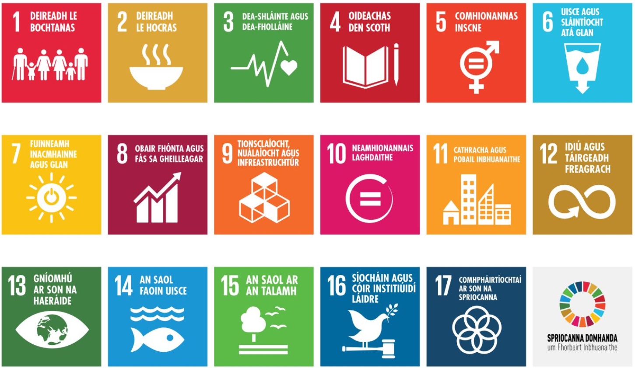
Spriocanna Domhanda
Ceacht 2
Cuid 4
Notes:
Nótaí do mhúinteoirí
Aonad na nAthraitheoirí Rang 1-2: Ceacht 2/Cuid 4 (Gan bheochan)
Mínigh go bhfuil a lán daoine i ngach tír ar domhan nach bhfuil na nithe uile atá uathu acu – níl a dhóthain bia ag daoine áirithe, níl uisce glan le hól ag daoine eile, níl deis ag daoine eile fanacht ar scoil; nó, b’fhéidir nach bhfuil a dtinteán féin acu; nó, nach féidir leo dul chuig an ospidéal agus iad tinn. Dá dheasca sin, tháinig lucht gach tíre ar domhan, agus Éire san áireamh, le chéile le hoibriú ar phlean ionas gur fearrde an domhan é, áit a ndéantar riachtanais an uile dhuine a riar ionas gur féidir leo a saol a chaitheamh agus a bheith slán sábháilte.
Tugtar na Spriocanna Domhanda ar an bplean sin agus bhí lucht na dtíortha sin ag obair air ó 2015 i leith.
I mbeagán focal, mínigh a bhfuil i gceist le gach Sprioc Dhomhanda (d’fhéadfadh sé go mbeadh an téacs seo a leanas a thacaíonn le páistí agus a bhaineann leis na Spriocanna Domhanda úsáideach).
1. Deireadh le bochtaineacht – ionas go bhfuil sé d’acmhainn ag gach duine gach rud atá uathu le maireachtáil a fháil
2. Deireadh leis an ocras – ionas go bhfuil go leor bia maith ag gach duine le ithe agus le fanacht sláintiúil
3. A chinntiú gur féidir le gach duine saol sláintiúil a chaitheamh agus dul chuig an dochtúir nó chuig an ospidéal más gá.
4. A chinntiú go mbíonn deis ag gach duine dul ar scoil agus go bhfaigheann siad oideachas maith.
5. A chinntiú go bhfaigheann mná agus cailíní na deiseanna céanna le fir agus buachaillí.
6. A chinntiú go bhfuil rochtain ag gach duine ar uisce glan agus ar leithris chearta.
7. A chinntiú go bhfuil go leor teasa, solais agus cumhachta ar fáil do gach duine, gan dochar a dhéanamh don chomhshaol (an domhan seo againne)
8. Cuidiú le tíortha forbairt agus jabanna maithe a chur ar fáil ar bhealach a théann chun sochair do gach duine.
9. Scoileanna, ospidéil agus bóithre a thógáil, agus cuidiú le gnónna agus tionscail a dhéanann saol daoine níos fearr.
10. A chinntiú go gcaitear go cothrom le gach duine agus go gcaitheann tíortha go cothrom lena chéile.
11. Áiteanna glana, cairdiúla, sábháilte a dhéanamh de chathracha ina dtig le gach duine saol maith a chaitheamh.
12. A chinntiú nach gceannaímid an iomarca rudaí, ionas nach rithfimid amach as acmhainní an Domhain, nach bhfuil gan deireadh.
13. Gníomhú anois chun dul i ngleic leis an athrú ar an aeráid.
14. Aire a thabhairt do na rudaí beo sna haigéin agus sna farraigí.
15. Aire a thabhairt d’fhoraoisí, d’ainmhithe agus don Domhan féin.
16. Oibriú ar son na síochána agus na córa taobh istigh de theorainneacha tíortha agus idir thíortha.
17. Oibreoidh tíortha i gcomhpháirtíocht lena chéile chun na Spriocanna Domhanda a bhaint amach agus chun áit níos fearr a dhéanamh den domhan ar son gach duine.
Nuair a bheidh na 17 Sprioc mínithe agat, iarr ar an rang cé na Spriocanna Domhanda is féidir leo a nascadh le riachtanais amhail bia, uisce, foscadh, cúram sláinte agus oideachas.

Slide 22
Ceacht 2
Cuid 5
San fhíseán, pléitear 2 fhadhb atá ag cruthú deacrachtaí do dhaoine sa domhan seo againn, cé na fadhbanna sin?
Notes:
Nótaí do mhúinteoirí
Aonad na nAthraitheoirí Rang 1-2: Ceacht 2/Cuid 5 (Gan bheochan)
Ag brath ar do rang, d’fhéadfadh sé gur mhaith leat an tras-scríbhinn a sheiceáil d’fhíseán na Spriocanna Domhanda (atá le fáil anseo), agus aon fhocail/frásaí casta (e.g. an t-athrú aeráide agus an neamhionannas) a mhúineadh roimh ré. Ina theannta sin, d’fhéadfadh sé gur mhaith leat an físeán a sheinm níos mó ná uair amháin chun go mbeadh an tasc, a dtugtar achoimre air thíos, soláimhsithe le haghaidh éagsúlacht na bhfoghlaimeoirí sa rang.
Mínigh don rang go bhfuil sibh chun breathnú ar fhíseán gearr (3 nóiméad) faoi na Spriocanna Domhanda.
Agus iad ag breathnú ar an bhfíseán, ní mór dóibh cluas le héisteacht a chur orthu féin chun an dá fhadhb a phléitear san fhíseán a fháil/a lorg. (An freagra = an t-athrú aeráide agus an neamhionannas).
Seinn an físeán (rud atá ar fáil i mBéarla agus i nGaeilge araon) ach cliceáil ar an íomhá de na Spriocanna Domhanda (rud atá le fáil anseo freisin: https://youtu.be/cDQrJ4BLoDY (leagan Béarla); https://youtu.be/LNrQblTzTg4 (leagan Gaeilge).
Ag brath ar do rang, b’fhéidir go gcinnfeá an físeán a sheinm an dara huair. Dá mba rud é gur Gaelscoil í an scoil, d’fhéadfadh sé gur mhaith leat an físeán a sheinm i nGaeilge ar dtús agus i mBéarla an dara huair. Dá mba rud é gur scoil lánBhéarla í an scoil, d’fhéadfadh sé gur mhaith leat an físeán a sheinm i mBéarla ar dtús agus i nGaeilge an dara huair.

Slide 23
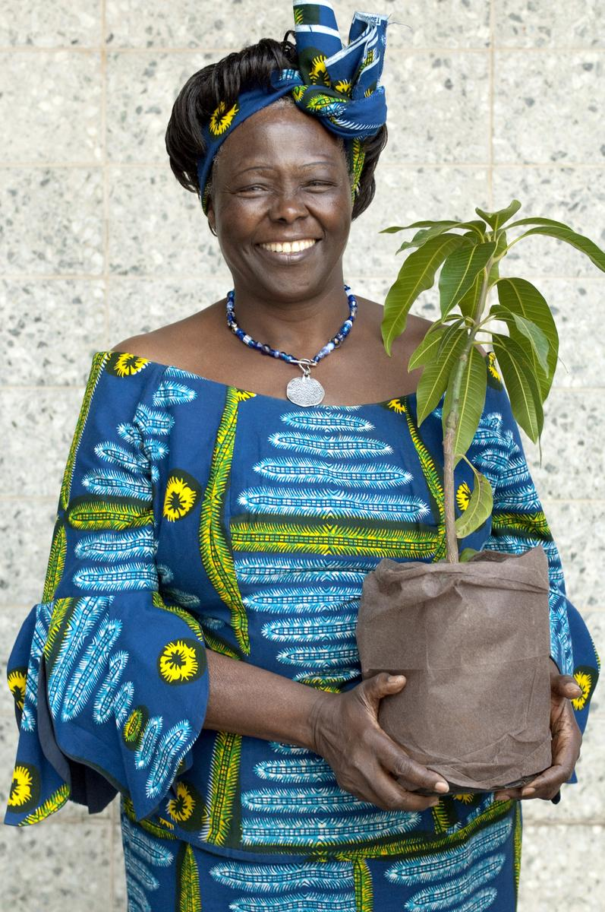
Ceacht 2
Cuid 6
Notes:
Nótaí do mhúinteoirí
Aonad na nAthraitheoirí Rang 1-2: Ceacht 2/Cuid 6 (Gan bheochan)
Fiafraigh den rang an mbeadh aon duine acu sásta scéal an Dordéin ón gcéad cheacht Athraitheora a insint.
Ag brath ar do rang, b’fhéidir gur mhaith leat an físeán a thaispeáint an dara huair. Chun an físeán a sheinm, cliceáil ar an íomhá den dordéan. Tá sé le fáil anseo freisin: https://youtu.be/f3sCATyn_e0 (an leagan Béarla); https://youtu.be/Qb8SUEgeGQ8 (an leagan Gaeilge).
B’fhéidir gur mhaith leat a mheabhrú do na daltaí gurb í Wangari Maathai an bhean san fhíseán (1940-2011). Céiniach baineann agus Athraitheoir spreagúil ab ea í a chuidigh le mná agus cailíní eile agus a chuir cuid mhór crann chun cuidiú le gach duine agus lenár bpláinéad.

Slide 24
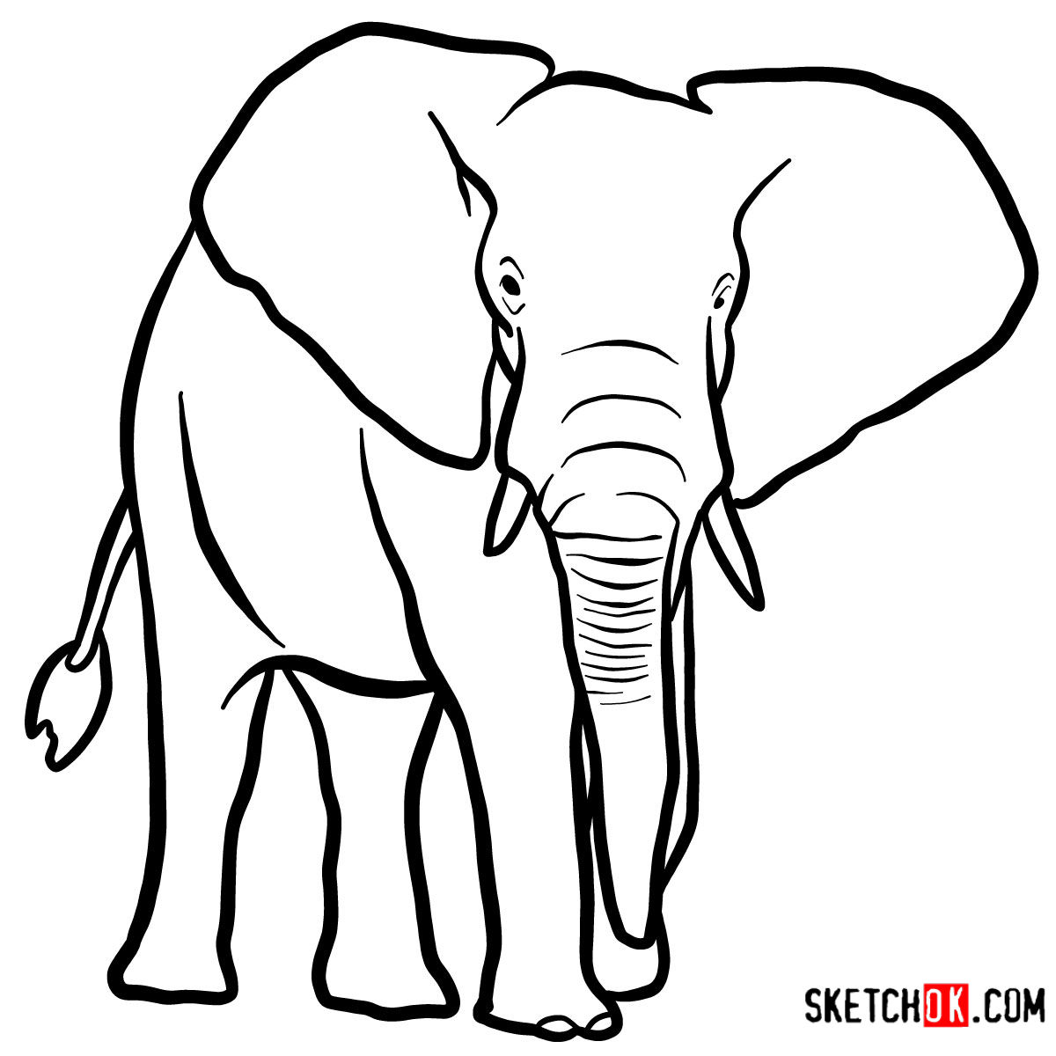
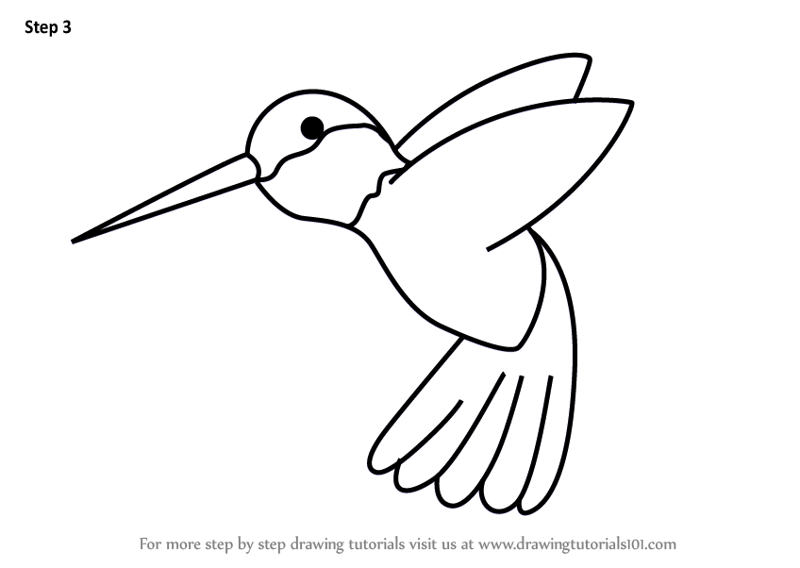
Ceacht 2
Cuid 7
Notes:
Nótaí do mhúinteoirí
Aonad na nAthraitheoirí Rang 1-2: Ceacht 2/Cuid 7 (2 bheochan, an dá chomhad fuaime ag *)
Iarr ar bheirt daltaí in aice láimhe seasamh ag a ndeasc/ag a mbord.
I gcás gach beirte, Dordéan is ea duine amháin díobh agus Eilifint is ea an duine eile.
* Nocht an Dordéan (ar dtús), ansin an Eilifint, le beochan sa chomhad fuaime lena n-aghaidh (comhaid mp3 ar fáil: https://www.hummingbird-guide.com/hummingbird-sounds.html agus http://www.orangefreesounds.com/elephant-sound/)
Iarr ar na daltaí a bhfuil rólimirt á déanamh acu ar na hEilifintí a gcuid truncaí a chroitheadh agus fuaimeanna eilifinte a dhéanamh; agus, iarr ar na Dordéin a gcuid sciathán a bhualadh agus a bheith ag crónán leo.
Iarr ar na daltaí uile seasamh go ciúin ar feadh nóiméid.
Abair leis na Dordéin dhá spota a shamhlú ar an talamh, 1-2 choiscéim ó chéile. Spota A, sin an t-uisce agus Spota B, sin an tine.
Mínigh gur cheart do na Dordéin aithris a dhéanamh ar uisce a scuabadh aníos go tapa ag Spota A agus a leagan anuas ar an tine ag Spota B, agus gur cheart dóibh é sin a dhéanamh tar éis duit “Gabh” a rá.
Abair leis na hEilifintí gur cheart dóibh seasamh ina staic agus dreach míshásta orthu, agus croitheadh dá gcloigeann agus iad ag tormán leo nó fuaim eile á déanamh acu a cheapann siad a dhéanfadh Eilifint mura mbeadh sí i bhfách ná sásta le rud nó le duine, agus abair leo gur cheart dóibh é sin a dhéanamh tar éis duit “Gabh” a rá.
Mínigh don rang gur cheart dóibh stopadh den aisteoireacht nuair a deir tú “Reoigh”.
Glaoigh amach “Gabh” agus lig dóibh leanúint den drámaíocht ar feadh nóiméid nó dhó, ansin glaoigh amach “Reoigh”.
Iarr ar na Dordéin fiafraí go múinte dá bpáirtí Eilifinte “Cén fáth a bhfuil tú ag tormán leat?”
Lig dó na beirteanna comhrá gearr a dhéanamh, ansin iarr ar gach duine suí síos arís.
Fiafraigh de na daoine sa rang conas a bhraith siad nuair a bhí siad ina nEilifintí agus ina nDordéin.
Nóta oiriúnaithe: I gcomhthéacs ceacht foghlama ar líne le Zoom nó a leithéid, iarr ar bheirt pháistí ról na hEilifinte/an Dordéin a ghlacadh fad a bhreathnaíonn na daoine eile orthu.

Slide 25
Ceacht 2
Cuid 8
An Dlúthpháirtíocht
Notes:
Nótaí do mhúinteoirí
Aonad na nAthraitheoirí Aonad 1-2: Ceacht 2/Cuid 8 (2 bheochan ag * agus ^)
Iarr ar an rang leagan eile den scéal sin a shamhlú inar ghníomhaigh an Eilifint ar bhealach eile. Cad ba cheart don Eilifint a dhéanamh dar leis an rang?
NB: Mura luann aon duine gur cheart don Eilifint cuidiú leis an Dordéan an tine a mhúchadh, mol é sin tú féin.
*Nocht an focal “dlúthpháirtíocht” le beochan.
Mínigh go mbeadh an Eilifint ag gníomhú i “ndlúthpháirtíocht” leis an Dordéan dá gcuideodh sí leis an Dordéan an tine a chur faoi smacht.
Iarr ar dhaltaí míniú a thabhairt ar an bhfocal “dlúthpháirtíocht”.
Tabhair aitheantas dá smaointe agus cuir do smaointe féin leo más gá (e.g. cuimhneamh ar dhaoine eile má bhíonn fadhbanna nó deacrachtaí acu, oibriú i gcomhar le daoine eile ionas go dtarlódh rud maith nó ionas nach dtarlódh drochrud, tú féin a iompar ar bhealach nach ndéanann dochar do dhaoine eile etc).
NB: Sa mhíniú san alt thíos (an téacs i gcló trom), tugtar, mar shampla, an dlúthpháirtíocht le linn na dianghlasála aimsir COVID-19 i Márta 2020. Beidh an tuiscint atá agat ar do rang, agus ar thaithí daltaí ar leith tábhachtach agus cinneadh á dhéanamh i dtaobh cé acu ar cheart nó nár cheart an sampla sin a úsáid.
Mínigh gur ghníomhaigh go leor daoine i ndlúthpháirtíocht le chéile le linn na dianghlasála aimsir COVID-19. D’fhan siad sa bhaile, ní fhaca siad a gcairde, níor thug siad cuairt ar a seantuismitheoirí toisc gur dúradh leo go gcuideodh sin lena chinntiú nach n-éireodh daoine tinn. Tharraing páistí pictiúir, bhuail daoine a mbosa agus chuir siad a soilse ar siúl chun a gcuid tacaíochta agus dlúthpháirtíochta a léiriú d’altraí, do dhochtúirí, d’oibrithe siopa, do ghlantóirí agus do bhailitheoirí bruscair. Rinneadh sin toisc gurb iad sin na daoine a choinnigh rudaí sa siúl le haghaidh gach duine eile. Thug daoine eile cuairt ar a gcomharsana críonna agus rinne siad an tsiopadóireacht do ghaolta críonna. D’oibrigh lucht na dtíortha ar fud na cruinne le chéile i ndlúthpháirtíocht féachaint le déileáil le COVID-19. Chuir siad a chéile ar an eolas faoina raibh ar siúl ina dtíortha, chuir siad maisc agus trealamh ospidéil chuig tíortha nach raibh a ndóthain díobh acu etc.

Slide 26
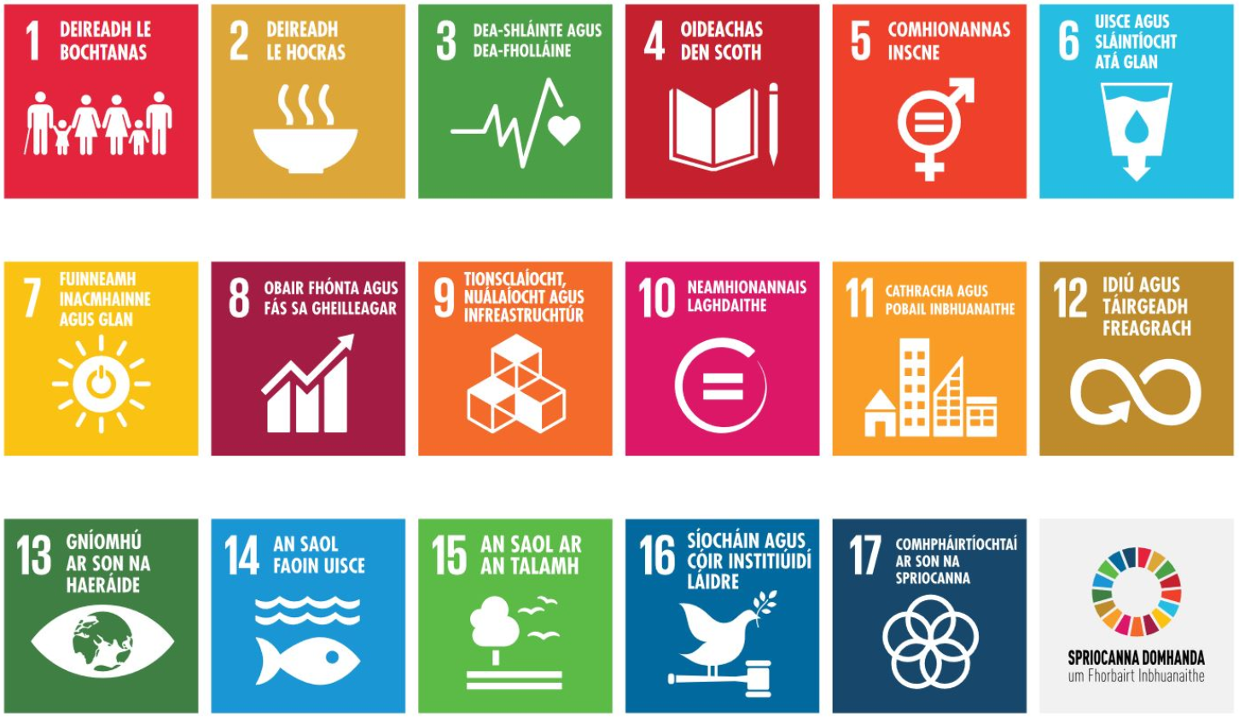
Ceacht 2
Cuid 9
Notes:
Nótaí do mhúinteoirí
Aonad na nAthraitheoirí Rang 1-2: Ceacht 2/Cuid 9 (1 beochan ag *)
Mínigh go bhfuil sé an-tábhachtach go n‑oibreodh gach duine ar domhan i ndlúthpháirtíocht le chéile. Ní mór dúinn sin a dhéanamh chun na Spriocanna Domhanda a bhaint amach agus domhan níos fearr a chruthú, áit a ndéantar riachtanais an uile dhuine a riar ionas gur féidir leo a saol a chaitheamh agus a bheith slán sábháilte.
Meabhraigh don rang gur Athraitheoirí iad.
*Nocht beochan le lógónna na Spriocanna Domhanda
Mar Athraitheoirí, is féidir leo a bheith cosúil leis an Eilifint a shamhlaigh siad agus gníomhú i ndlúthpháirtíocht le daoine nach bhfuil an méid atá uathu acu le teacht i dtír. Is féidir leo a bheith ina nAthraitheoirí a oibríonn le daoine eile (teaghlaigh, scoileanna, ceannairí inár dtír agus sa domhan seo againn) chun go bhfíorófaí na Spriocanna Domhanda do chách.

Slide 27
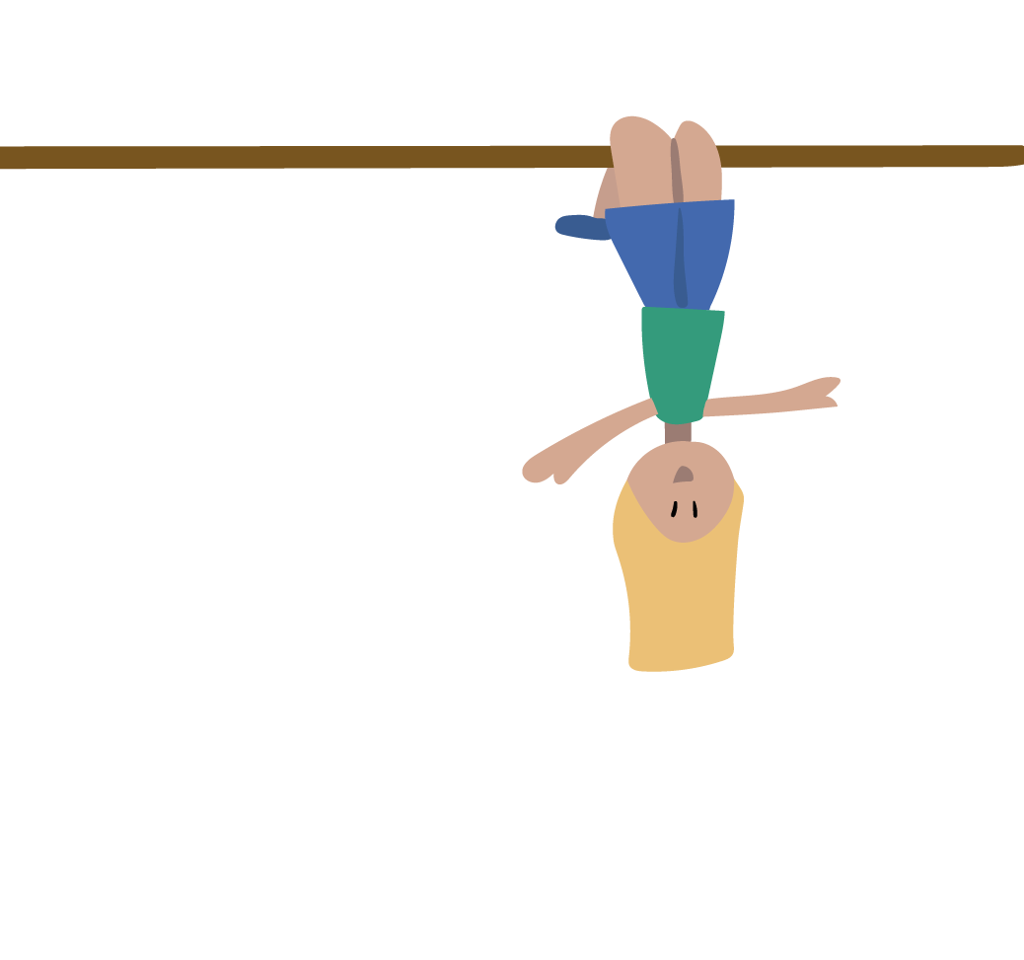
Ceacht 2
Cuid 10
D’fhoghlaimíomar…
le análú a úsáid le bheith socair suaimhneach
dealú a dhéanamh idir riachtanais agus mianta
a aithint gur plean atá i Spriocanna Domhanda na Náisiún Aontaithe chun gur fearrde an domhan é dá mbarr
an dlúthpháirtíocht a mhíniú trínár mbriathra féin
labhairt faoi charachtair agus rólimirt a dhéanamh orthu mar chuid de scéal
Notes:
Nótaí do mhúinteoirí
Aonad na nAthraitheoirí Rang 1 – 2: Ceacht 2/Cuid 10 (Gan bheochan)
Agus tú ag léamh amach intinní foghlama Cheacht 2 ar an sleamhnán, iarr ar na daltaí ordóg suas a dhéanamh (do rudaí a baineadh amach nó a foghlaimíodh go hiomlán), ordóg a dhíriú ar taobh (do rudaí a baineadh amach nó a foghlaimíodh go pointe); nó ordóg síos a dhéanamh (do phointí a bhfuil obair go fóill le déanamh ina leith).

Slide 28
Ceacht 3
Gníomhartha Athraitheoirí
Intinní foghlama
Táimid ag foghlaim…
le hanálú a úsáid le bheith socair suaimhneach
le gníomh athraitheora a bheartú chun an dlúthpháirtíocht a léiriú / daoine eile a chur ar an eolas faoi na Spriocanna Domhanda
Notes:
Nótaí do mhúinteoirí
Aonad na nAthraitheoirí Rang 1 – 2: Ceachtanna 3 (sleamhnán teidil le hintinní foghlama) (Gan bheochan)
Ag brath ar do rang féin, b’fhéidir gur mhaith leat na hintinní foghlama do Cheacht 3 a chur in iúl do na daltaí sula dtosaíonn sibh air, ag soiléiriú/ag leasú na teanga de réir mar is gá.

Slide 29
Ceacht 3
Cuid 1
FOR JESSICA: Insert visual of the butterfly from GOALs breathing activity vid. Embed link (to the clip in Irish for Gaeilge slides and English clip for English slides) so teachers can click and watch without leaving PowerPoint
An bhfuil tú níos suaimhní anois?
Notes:
Nótaí do mhúinteoirí
Aonad na nAthraitheoirí Rang 1 – 2: Ceacht 3/Cuid 1 (Beochan amháin ag *)
Mínigh gur bealach amháin chun mothú níos suaimhní é análú isteach is amach go mall agus go domhain.
Abair leis an rang go bhfuil siad chun análú a chleachtadh le go mothóidh siad suaimhneach. In amanna, is cuidiú é rud éigin a shamhlú san am céanna agus muid ag análú, chun cuidiú linn ár gcuid análaithe a mhoilliú.
Ag brath ar do rang, seans gur mhaith leat an t-análú a thaispeáint dóibh ar dtús agus ansin a iarraidh orthu an dara agus an tríú hanáil chleachtaidh a dhéanamh in éineacht leat.
Tá treoir don ghníomhaíocht análaithe le fáil i bhfíseán. Cliceáil ar an íomhá den fhéileacán lena sheinm. Tá sé le fáil anseo freisin: https://youtu.be/WAd55dolYl4 (leagan Gaeilge)
https://youtu.be/BqGQoZTo3CY (leagan Béarla).
Seachas an físeán, is féidir leat an treoir seo thíos a léamh amach:
Tabhair na lámha le chéile, na bosa le chéile. Cuimhnigh gur féileacán atá sna lámha agat, na sciatháin dúnta lena chéile. Déanfaidh mise comhaireamh, agus leis an gcomhaireamh osclóimid na sciatháin agus tarraingeofar anáil isteach.
Muid uilig in éineacht: 1, 2, 3, 4. Anois leis an anáil amach, na sciatháin á ndúnadh, 1, 2, 3, 4.
Anois, déanfaidh muid an t-iomlán cúpla uair i ndiaidh a chéile.
Anáil isteach 1, 2, 3, 4 oscailte - anáil amach 1, 2, 3, 4 dúnta. [abair an líne seo dhá uair eile]
Má tá an físeán in úsáid agat, seans gur mhaith leat é a chasadh an dara huair. Más i ngaelscoil atá tú, b’fhéidir gur mhaith leat an físeán Gaeilge a chasadh ar dtús agus ansin an físeán Béarla an dara huair. Más i scoil Bhéarla atá tú, b’fhéidir gur mhaith leat an físeán Béarla a chasadh ar dtús agus ansin an físeán Gaeilge an dara huair.
* Ag deireadh na gníomhaíochta análaithe, nocht ceist le beochan do na daltaí ag fiafraí an mothaíonn siad níos suaimhní anois.
Buneolas
Féadann sé a bheith an-úsáideach gníomhaíochtaí suaimhnithe, cosúil leis an ngníomhaíocht análaithe seo, a dhéanamh ag tús ceachtanna Oideachas Forbartha / Oideachas Saoránachta Domhanda. Cuidíonn siad leis na daltaí socrú síos agus a thabhairt faoi deara conas a mhothaíonn siad sula ndíríonn siad a n-aird ar an domhan mór lasmuigh.

Slide 30
Ceacht 3
Cuid 2
Notes:
Nótaí do mhúinteoirí
Aonad na nAthraitheoirí Rang 1-2: Ceacht 3/Cuid 2 (Gan bheochan)
Cuir scéal an fhíseáin faoin Dordéan a chonaic an rang sa chéad cheacht Athraitheora i gcuimhne don rang.
Ag brath ar do rang, b’fhéidir gur mhaith leat an físeán a sheinm an dara huair. Chun an físeán a sheinm, cliceáil ar an íomhá den dordéan. Tá sé le fáil anseo freisin: https://youtu.be/f3sCATyn_e0 (an leagan Béarla); https://youtu.be/Qb8SUEgeGQ8 (an leagan Gaeilge).
B’fhéidir gur mhaith leat a mheabhrú do na daltaí gurb í Wangari Maathai an bhean san fhíseán (1940-2011). Céiniach baineann agus Athraitheoir spreagúil ab ea í a chuidigh le mná agus cailíní eile agus a chuir cuid mhór crann chun cuidiú leis an uile dhuine agus lenár bpláinéad.

Slide 31
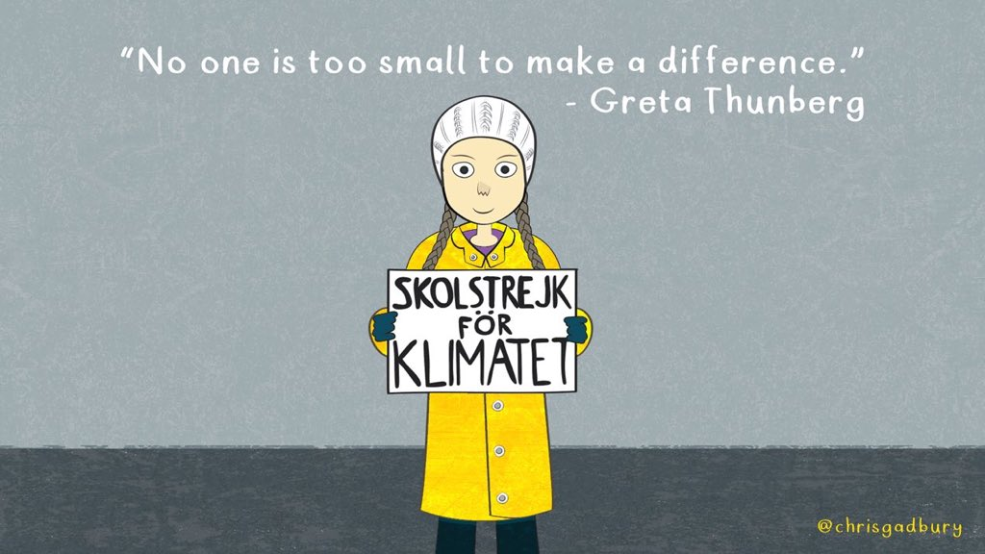
Ceacht 3
Cuid 3
An bhfuil cur amach agat ar aon pháistí nó daoine óga atá ag féachaint le hathruithe maithe a dhéanamh sa domhan seo againn agus le bheith ina nAthraitheoirí?
An eol duit cé hí Greta Thunberg?
Cén t-athrú ba mhaith le Greta a dhéanamh?
Ná dearmad gur Athraitheoir thú freisin! An bhfuil ár gcárta aitheantais don Athraitheoir agat?
Notes:
Nótaí do mhúinteoirí
Aonad na nAthraitheoirí Rang 1-2: Ceacht 3/Cuid 3 (1 beochan ag *)
Léigh an cheist ar an sleamhnán os ard, agus uchtach á thabhairt agat do dhaoine eile í a fhreagairt.
* Nocht dhá cheist le beochan mar aon le híomhá a bhaineann le Greta Thunberg.
Léigh an cheist ar an sleamhnán os ard, agus uchtach a thabhairt agat do dhaoine eile í a fhreagairt.
Faisnéis chúlra don mhúinteoir
Is Athraitheoir Sualainnise agus gníomhaí comhshaoil í Greta Thunberg (2003 - ) agus déanann sí a dícheall le dul i ngleic le fadhb an athraithe aeráide. Tagann athrú aeráide chun cinn nuair a bhíonn difear mór i ngnáthphatrún aeráide ar feadh tréimhse fhada. Tá aeráid an Domhain ag athrú go han-tapa, ar bhealach nár tharla roimhe sin. Dar le heolaithe is ann do na hathruithe sin de dheasca méadú a bheith tagtha ar ‘gáis ceaptha teasa’, gáis dhofheicthe (cosúil le gal, agus uisce á bheiriú) a thagann chun cinn agus gual agus ola á ndó i monarchana chun bia, meaisíní, éadaí agus bréagáin dár gcuid a dhéanamh, agus carranna á dtiomáint agus eitleáin á n-eitilt againn. Téann na gáis sin isteach san atmaisféar (brat aeir agus gás a thimpeallaíonn ár ndomhan) agus sáinníonn siad an teas, rud a athraíonn an aeráid.
Bhí Greta chomh buartha sin faoi athruithe san aeráid gur chinn sí gan dul ar scoil go dtí go dtabharfadh na ceannairí ina tír, an tSualainn, aird uirthi agus go rachaidís i ngleic leis an bhfadhb sin. Spreag sí páistí eile, daoine óga agus aosta ar fud an domhain le tacú léi i ngluaiseacht nó i bpobal ar a dtugtar Fridays for Future (mar tháinig sí ar chomhaontú lena tuismitheoirí go rachadh sí ar stailc ar an Aoine seachas gach lá den tseachtain). Ina gcuid briathra uile, tugann Greta misneach do dhaoine stopadh de bheith ag tabhairt neamhaird ar an éagothroime agus ar an éagóir agus seasamh i ndlúthpháirtíocht leo siúd atá i ngátar nó níos measa as. Cuidíonn a cuid oibre i dtaca leis an athrú aeráide le Sprioc Dhomhanda 13: Gníomhú ar son na hAeráide a bhaint amach.

Slide 32
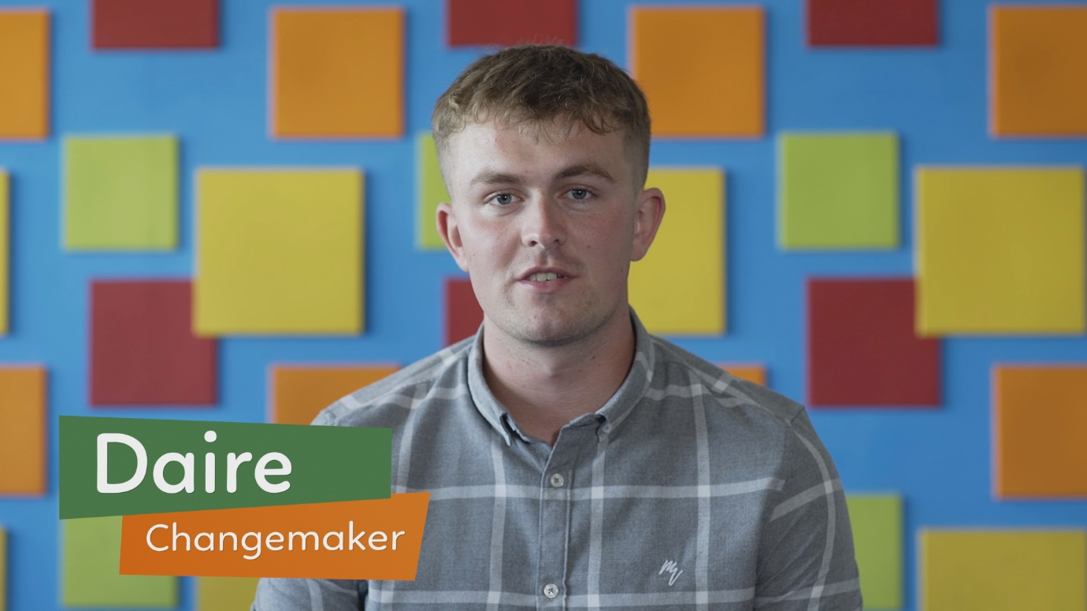
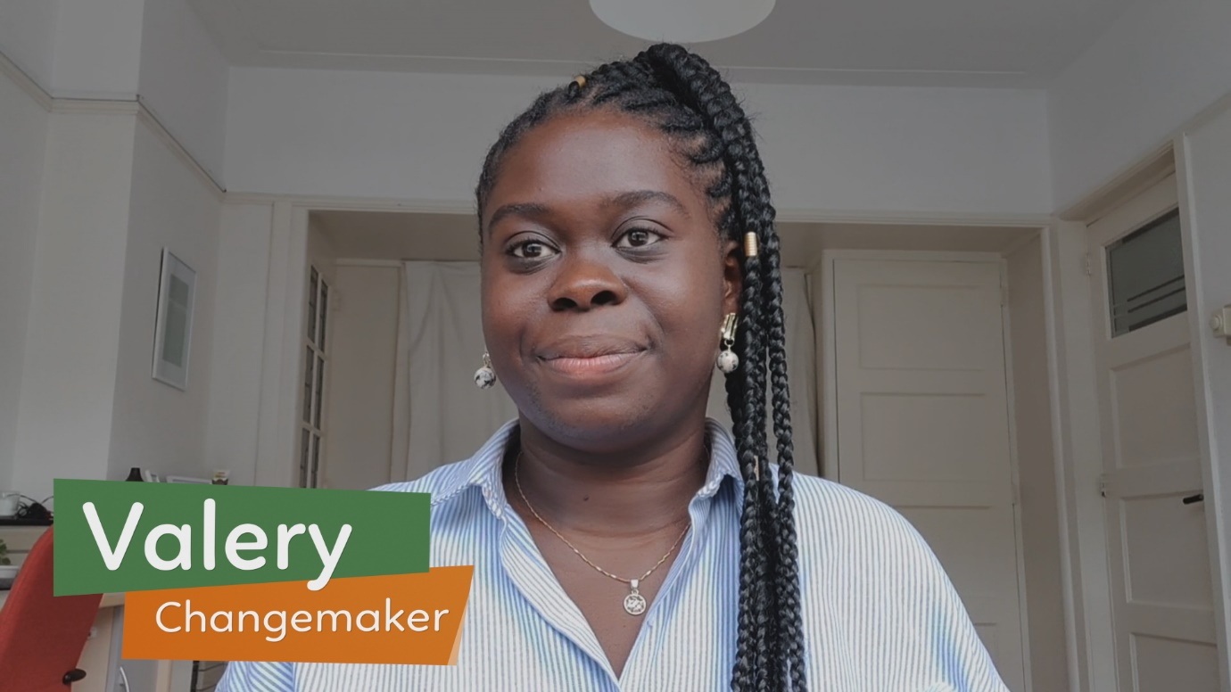
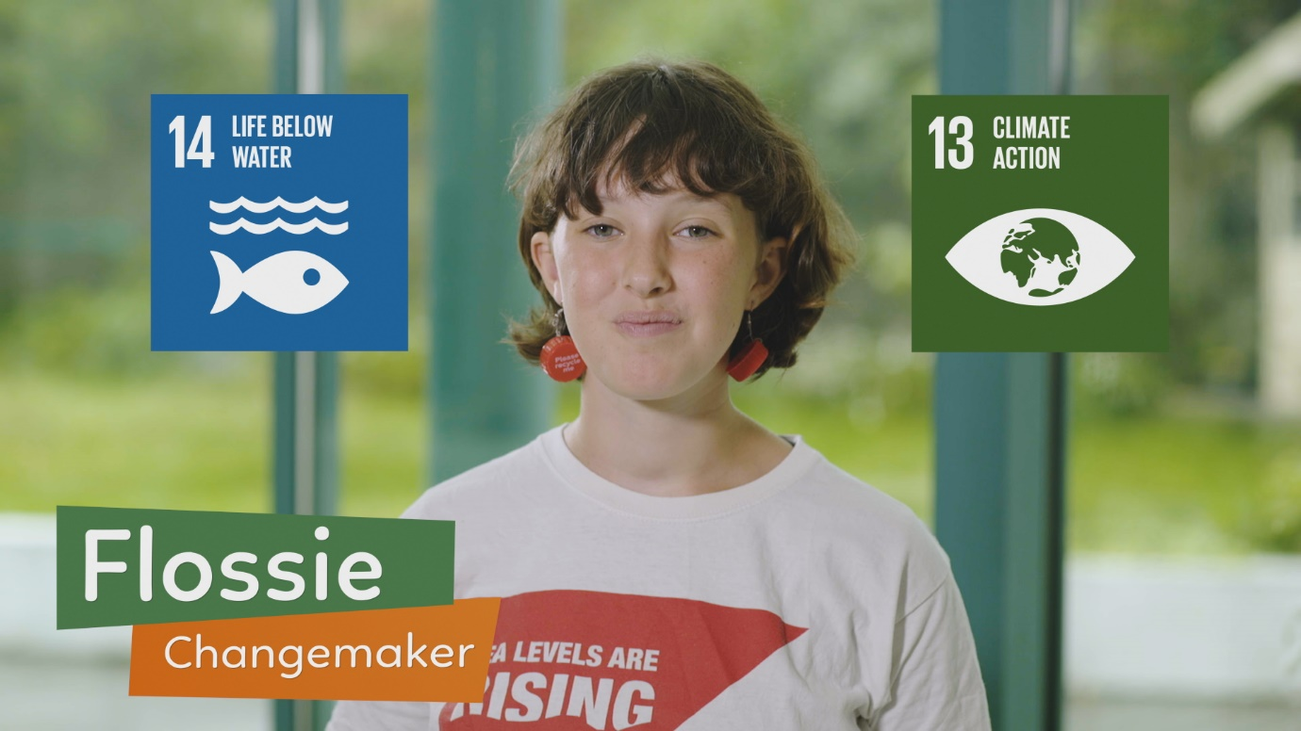
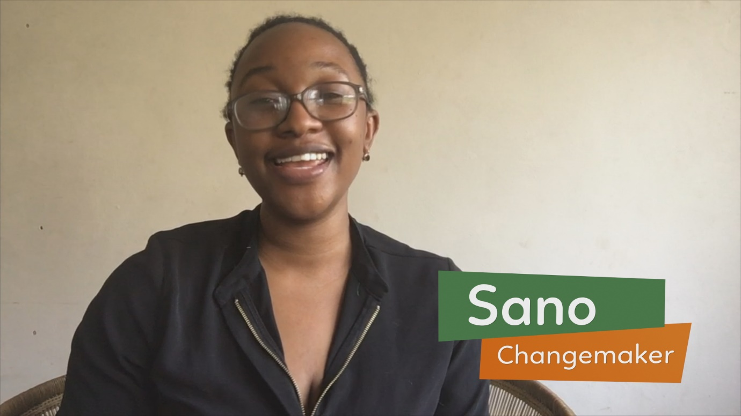
Ceacht 3
Cuid 4a
Scríobh nó tarraing:
rud amháin a thaitníonn leat dar le Daire
nó
ceist amháin ba mhaith leat a chur ar Daire
Scríobh nó tarraing:
rud amháin a thaitníonn leat dar le Valery
nó
ceist amháin ba mhaith leat a chur ar Valery
Scríobh nó tarraing:
rud amháin a thaitníonn leat dar le Flossie
nó
ceist amháin ba mhaith leat a chur ar Flossie
Scríobh nó tarraing:
rud amháin a thaitníonn leat dar le Sano
nó
ceist amháin ba mhaith leat a chur ar Sano
Notes:
Nótaí do mhúinteoirí
Aonad na nAthraitheoirí Rang 1 – 2: Ceacht 3/Cuid 4a (Gan bheochan)
Mínigh don rang go bhfuil siad chun féachaint ar fhíseán gairid (leagan dátheangach (Gaeilge/Béarla) = 6:34 nóiméad; leagan Béarla = 6:32 nóiméad) faoi dhaoine óga in Éirinn agus sa Mhaláiv ar Athraitheoirí iad atá ag cur leis na hiarrachtaí Sprioc Dhomhanda amháin ar a laghad a bhaint amach. [Tá físeán na nAthraitheoirí neadaithe sa chéad sleamhnán eile.]
Abair leis an rang go bhfuil tú chun iad a roinnt ina gceithre ghrúpa, ceann do gach duine den cheathrar Athraitheoirí san fhíseán – mar sin grúpa Daire, Valery, Flossie nó Sano a bheidh ann.
Agus iad ag féachaint ar a bhfíseán, beidh orthu cluas a thabhairt don mhéid a deir a nAthraitheoir féin agus cuid mhór airde a thabhairt air sin.
Tar éis breathnú air, déanfaidh siad ceachtar den dá rud seo a leanas: (a) scríobhfaidh siad síos nó tarraingeoidh siad rud amháin a dúirt a nAthraitheoir agus a thaitin leo féin (agus sin toisc gur cheap siad go raibh sé suimiúil nó toisc gur mhaith leo a bheith páirteach ann, nó ar aon chúis eile) NÓ is féidir leo smaoineamh ar cheist amháin ba mhaith leo a chur ar a nAthraitheoir sonrach.
Buneolas:
Tá Daire Hennessy ina chónaí i dTamhlacht, Baile Átha Cliath agus tá sé ag obair in Citywise Education, ionad óige a chuidíonn le daoine óga ina gcuid oideachais agus, trína bheith ag labhairt faoi Spriocanna Domhanda na Náisiún Aontaithe, a spreagann iad le bheith ina nAthraitheoirí. Tá Daire ag dul do Mháistreacht i mBeartas Sóisialta i gColáiste na Tríonóide.
Is dalta meánscoile í Flossie Donnelly atá ina cónaí cois farraige i mBaile Átha Cliath. Thosaigh Flossie ag glanadh na trá nuair a bhí sí deich mbliana d’aois agus bhunaigh sí grúpa ina dhiaidh sin darb ainm Flossieandthebeachcleaners. Déanann Flossie agus baill eile den ghrúpa glantachán trá uair sa tseachtain.
Tá Valery Molay ina cónaí i mBaile Átha Cliath agus bhain sí céim Bhaitsiléara amach ón gColáiste Ollscoile, Baile Átha Cliath sa Pholaitíocht, Caidrimh Idirnáisiúnta, Fealsúnacht agus Ceartas Sóisialta agus Máistreacht san Eolaíocht ina dhiaidh sin le speisialtóireacht i mbeartas comhshaoil. In 2019-20, bhí Valery ar dhuine den bheirt Toscairí Óige Éireannacha do na Náisiúin Aontaithe.
Tá cónaí ar Sano Evelyn Kasamale i gcathair Blantyre sa Mhaláiv. I ndiaidh di céim Bhaitsiléara a bhaint amach in Ollscoil Londan, rinne sí cúrsa Máistreachta sa Dlí in Ollscoil Westminster. Mar thoradh ar an am atá caite aici ag cur fúithi i dtíortha éagsúla, tá foghlamtha ag Sano faoi chultúir éagsúla ar fud an domhain. Tuigeann sí do na luachanna atá ag daoine eile agus tá sí fiosrach, leathanaigeanta i gcónaí. Is í Sano an duine is óige sa chlann agus tá ceathrar deartháireacha aici. Tá suim mhór aici i gcomhionannas ar bhonn inscne ó bhí sí ina páiste. Níos luaithe i mbliana, d’eagraigh sí imeachtaí sa Mhaláiv chun ceiliúradh a dhéanamh ar Lá Idirnáisiúnta na mBan agus ar éachtaí atá bainte amach ag cailíní agus mná, agus chun aird a dhíriú ar an ngá atá le cailíní agus mná a chosaint. Tá sé tábhachtach a thuiscint go mbaineann comhionannas ar bhonn inscne le gach cineál duine, buachaillí agus fir san áireamh. Baineann comhionannas le hoideachas a chur ar dhaoine chun go mbeidh meas acu ar a chéile agus chun go gcosnóidh siad a chéile gan a bheith ag caitheamh anuas ar aon duine eile.

Slide 33
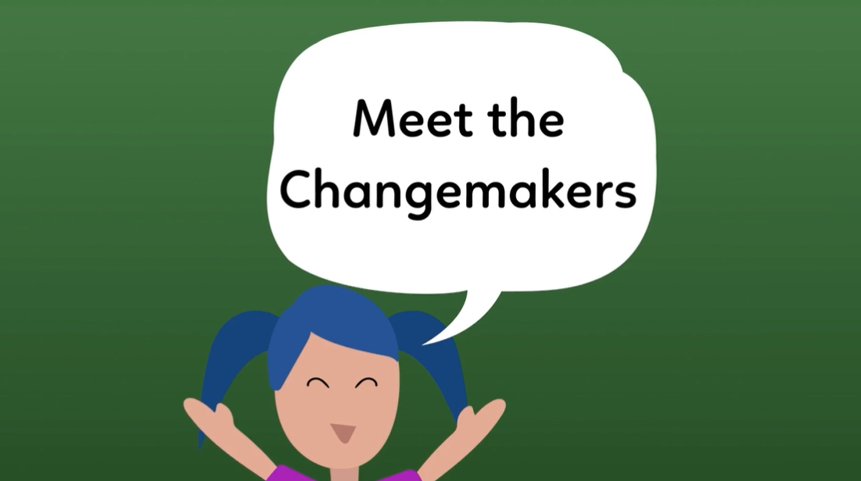
Ceacht 3
Cuid 4b
Cuir aithne ar na hAthraitheoirí
Scríobh nó tarraing:
rud amháin a thaitníonn leat dar le d’Athraitheoir
nó
ceist amháin ba mhaith leat a chur ar d’Athraitheoir
Notes:
Nótaí do mhúinteoirí
Aonad na nAthraitheoirí Rang 1 – 2: Ceacht 3/Cuid 4 (4 bheochan – baineann gach ceann acu le duine de na hAthraitheoirí san fhíseán agus tá ceisteanna ann faoi gach duine acu.)
Chun an físeán a sheinm, cliceáil ar an íomhá “Cuir aithne ar na hAthraitheoirí”. (Le fáil freisin: https://www.youtube.com/watch?v= (leagan dátheangach – an tús agus an deireadh i nGaeilge, na míreanna leis na hAthraitheoirí i mBéarla); https://www.youtube.com/watch?v=K8FR90xbSjU (leagan Béarla)).
Ag brath ar do rang féin, b’fhéidir gur mhaith leat an físeán a chasadh an dara huair.

Slide 34
Ceacht 3
Cuid 5
Céard is féidir linn a dhéanamh mar rang chun cuidiú leis na hiarrachtaí na Spriocanna Domhanda a bhaint amach?
Cén Sprioc Dhomhanda is mó a bhfuil spéis agat féin ann agus ar mhaith leat gníomhú ina leith?
Conas is féidir linn daoine eile a chur ar an eolas faoi na Spriocanna Domhanda nó faoin tábhacht a bhaineann le gníomhú i ndlúthpháirtíocht le daoine eile sa domhan seo againn?
Notes:
Nótaí do mhúinteoirí
Aonad na nAthraitheoirí Rang 1–2: Ceacht 3/Cuid 5 (Gan bheochan)
Nod do Cheist 1 – An bhfuil rud ar bith ann a thiocfadh linn a dhéanamh mar rang a chuirfidh leis na hiarrachtaí na Spriocanna Domhanda a bhaint amach?
Nod do Cheist 2 – Mínigh do na daltaí gur féidir leo an Sprioc is suimiúla acu féin mar rang a roghnú agus gníomhú chun an Sprioc áirithe sin a bhaint amach.
Ag brath ar do rang féin, b’fhéidir gur mhaith leat a chur i gcuimhne do na daltaí céard atá i gceist le gach Sprioc (tá míniú atá éasca go leor le go dtuigfidh na daltaí iad sna nótaí a ghabhann le Sleamhnán 21); nó dírigh ar Spriocanna ar leith a mbeidh tuiscint ag na daltaí orthu go réidh, ag glacadh a n-aoise agus an staid ar a bhfuil siad san áireamh, e.g. Spriocanna 1 go 7 agus Spriocanna 13, 14 agus 16.
Nod do Cheist 3 – Mínigh go dtiocfadh leis an rang díriú ar insint do dhaoine eile faoi na Spriocanna Domhanda ionas go mbeidh níos mó daoine ar an eolas fúthu agus gur féidir leosan bheith páirteach sna hiarrachtaí chun iad a bhaint amach freisin.
Rud eile a d’fhéadfaidís a dhéanamh ná daoine eile a chur ar an eolas faoin Dlúthpháirtíocht agus faoi cé chomh tábhachtach is atá sé seasamh gualainn ar ghualainn leo siúd a bhfuil ár gcuidiú nó ár dtacaíocht de dhíth orthu.
Ag brath ar do rang féin, b’fhéidir gur mhaith leat smaointeoireacht a mhúscailt iontu leis na smaointe do ghníomhartha ar an gcéad sleamhnán eile.

Slide 35
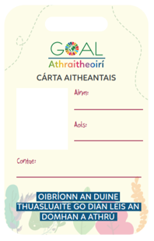
Ceacht 3
Cuid 6
Gníomhartha féideartha
An feachtas “Each one, teach one” ina múineann gach duine rud dá chéile
Tugaimis cártaí aitheantais Athraitheora do dhaoine eile dár dteaghlaigh, do dhaoine eile sa scoil nó sa phobal, le haghaidh daoine cáiliúla/lúthchleasaithe/polaiteoirí, chun iad a spreagadh le bheith ina nAthraitheoirí ar son na Spriocanna Domhanda.
Taispeántas an Dordéin
Déan taispeántas fuinneoige/balla faoi ceann amháin (nó gach ceann) de na Spriocanna Domhanda chun aird na ndaoine a théann thar bhráid a tharraingt air sin.
Rud dlúthpháirtíochta -cum amhráin, rap, dán nó dráma -tarraing pictiúr nó -cruthaigh póstaer …
…faoi dhuine a bhí cineálta nó a ghníomhaigh i ndlúthpháirtíocht le daoine eile.
Notes:
Nótaí do mhúinteoirí
Aonad na nAthraitheoirí Rang 1–2: Ceacht 3/Cuid 6 (Gan bheochan)
Cuir i gcuimhne don rang gur clár é Athraitheoirí GOAL atá á reáchtáil ag eagras, nó carthanacht, darb ainm GOAL. Tá GOAL ag cur leis na hiarrachtaí na Spriocanna Domhanda a bhaint amach agus ag obair lena chinntiú go bhfuil bia, uisce glan, cógais agus scoileanna ag daoine i dtíortha bochta. Is mian le GOAL tacú linne agus muid ag obair ar son na Spriocanna Domhanda i ndlúthpháirtíocht le daoine atá i gcruachás.
Seo roinnt smaointe maidir le gníomhartha is féidir linn a dhéanamh mar Athraitheoirí GOAL.

Slide 36
Ceacht 3
Cuid 7
Suigh síos ag do bhord féin.
Duine ar dhuine, táimid ag dul a lua rud amháin a d’fhoghlaimíomar sna ceachtanna Athraitheora.
Nuair a bheidh a c(h)uid ráite ag an gcéad duine, abair, ‘Bhúúúúis!’ agus lig ort go bhfuil tú ag caitheamh rud éigin chuig duine gar duit.
Seal an dara duine atá ann ansin, agus dá réir sin go dtí go mbeidh deis ag gach duine labhairt.
MAITH NA hATHRAITHEOIRÍ!
Notes:
Nótaí do mhúinteoirí
Aonad na nAthraitheoirí Rang 1-2: Ceacht 3/Cuid 6 (Beochan amháin ag *)
Lean na céimeanna ar an sleamhnán.
Ag brath ar do rang féin, b’fhéidir gur mhaith leatsa é a dhéanamh ar dtús agus a thaispeáint dóibh conas an ‘Bhúúúúúis’ agus an gníomh caite a dhéanamh.
* Nocht le beochan ‘Maith sibh, a Athraitheoirí!’ agus an íomhá den bhuachaill ag léim.
Nóta leasaithe: I gcomhthéacs ceacht foghlama ar líne ar Zoom nó a leithéid, thiocfadh leat a iarraidh ar gach dalta ainm an chéad duine eile a rá sula ndéanann siad an ‘Bhúúúúis’ agus an gníomh caite.

Slide 37
Ar aghaidh linn, a Athraitheoirí!
Foirm a líonadh
Notes:
Nótaí do mhúinteoirí
Ba bhreá linn a chluinstin cad é mar atá ag éirí leat féin agus le do rang de réir mar atá sibh ag dul do na ceachtanna Athraitheoirí agus/nó do na gníomhartha gaolmhara. Cuir giolc chugainn le do chuid smaointe, tuairimí na ndaltaí, srl. @GoalNextGen agus bain úsáid as an haischlib #GOALchangemakers.
Má tá tuilleadh tacaíochta de dhíth ort, nó má ceisteanna agat faoin gclár, cuir scairt ar Jessica Sargeant ar 086 3542491 nó cuir ríomhphost chuici ar jsargeant@goal.ie agus tiocfaidh duine d’fhoireann na nAthraitheoirí ar ais i dteagmháil leat chomh luath agus is féidir.
Is mian linn ceiliúradh a dhéanamh ar do chuid rannpháirtíochta sa chlár Athraitheoirí, is cuma cé chomh beag nó mór léi. Más mian leat teastas aitheantais Athraitheoirí a fháil, mar aon le léarscáil mór den domhan le cur i do sheomra ranga, níl le déanamh ach foirm shimplí a líonadh. Ní ghlacfaidh sé ach cúpla nóiméad agus tá sí le fáil anseo: https://forms.office.com/Pages/ResponsePage.aspx?id=eyyiaeokR0aD1EiqjbjOd_QIHIdzOSZPsrCMcGlMmkFUNTJVUTlVUlhWUTM2QVdNNFpUQ04zWjFVTy4u

